Slide 1
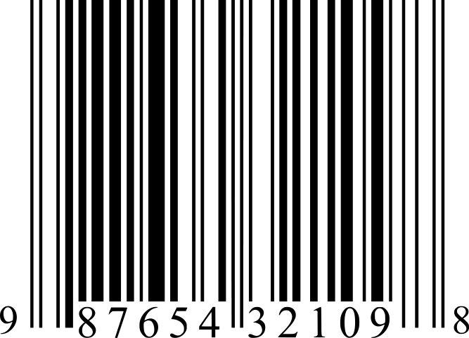
Штриховой код - штрих-ко́д

Slide 2
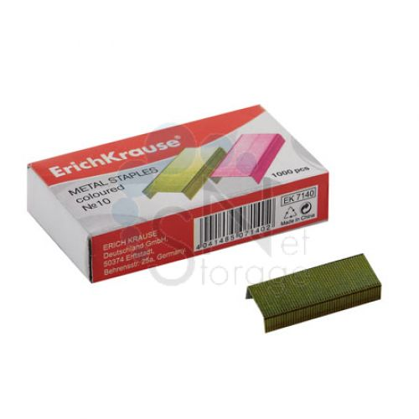
Штриховой код (ШК) содержит информацию о товаре и его производителе.
Самые распространенные –
это 13 разрядный европейский код EAN-13 и
полностью совместимый с ним 13-разрядный код UPC, применяемый в США и Канаде.

Slide 3
Штриховой код - это информация, закодированная в графическом виде, удобном для считывания техническими средствами.
Светлая полоса называется пробелом, а темная - штрихом.
Существуют различные способы кодирования информации, называемые штрих-кодовыми кодировками или символиками.

Slide 4
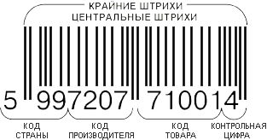
Как читать штрих код

Slide 5
Как рассчитать контрольную сумму
1.Сложить цифры, стоящие на четных местах ШК 9+7+0+7+0+1=24
2.Полученную сумму умножить на три 24*3=72
3.Сложить цифры, стоящие на нечетных местах ШК (кроме самой контрольной цифры) 5+9+2+7+1+0=24
4.Сложить числа, полученные в пунктах 2 и 3 72+24=96
5.Отбросить десятки 96-90=6
6.Из числа 10 вычесть полученное в пункте 5 10-6=4
Результат должен совпадать с контрольной цифрой, которая позволяет "невооруженным глазом" оценить подлинность ШК и качество товара.

Slide 6
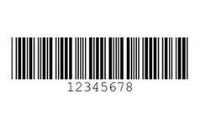
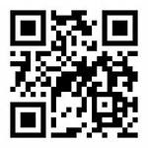
Различают линейные (одномерные) и двумерные символики
линейные (одномерные)-
двумерные символики -

Slide 7
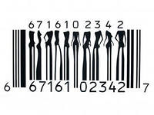
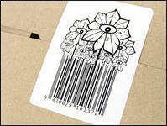
Коды стран

Slide 8
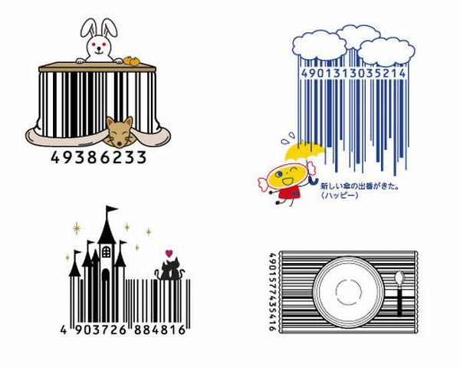

Slide 9
Штрих код, с Днем рождения!
3 апреля – официальный День рождения штрих-кода. 3 апреля 1973 года компания IBM обнародовала свою разработку UPC, одного из самых распространенных вариантов штрих-кода.
Штрих-код – замечательное изобретение, дающее необходимую информацию о каждом товаре как профессионалам, так и потребителям.
Родители штрих-кода – Бернард Силвер и Норманн Джозеф Вудленд.

Slide 10
Первая разработанная молодыми конструкторами уникальная маркировка товаров наносилась чернилами, которые светились в ультрафиолетовом свете.
Неудача не охладила пыл друзей. В 1949 году изобретатели запантетовали свою новую разработку, которая была призвана облегчить работу кассиров супермаркета.
Первый линейный штрих-код, созданный Н.Дж. Вудлендом, базировался на двух технологиях кодирования – азбуке Морзе и звуковых треках к кинофильмам.
Азбука Морзе послужила прототипом отображения кода - вытянутые вниз точки и тире выглядели как рисунок, похожий на последовательность черных широких и узких линий, разделявшихся белыми пробелами.
Метод озвучивания кинофильмов стал основой процесса считывания штрих-кода.

Slide 11
7 фактов о штрих-кодах, которых вы не знали
1. Чуть более ста лет назад в магазинах не было ни штрих-кодов, ни даже ценников. Покупатель указывал на товар, который желал приобрести. Продавец называл цену из собственной оценки платежеспособности покупателя, как правило, оценивая его внешний вид. И после этого, если цена покупателя не устраивала, он либо торговался, либо уходил.

Slide 12
Факт 2
2. Штрих-код был изобретен еще 1949 году аспирантом Университета ДрекселемБернардом Сильвером. По его словам идею он позаимствовал у азбуки Морзе. Как он сам сказал: «Я только расширил точки и тире вниз и сделал из них узкие и широкие линии». Но применить технологию в промышленных масштабах удалось лишь в конце 1960х годов, с появлением лазеров и компьютеров.

Slide 13
Факт 3
3.Первые штрих-коды были круглыми, т. е. привычные нам толстые и тонкие линии были замкнуты в окружность. Это было сделано для того чтобы уменьшить ошибки во время считывания, и можно бы подносить этикетку к сканеру под любым углом.

Slide 14
Факт 4
4. Первым продуктом со штрих-кодом, который был просканирован на кассе магазина 26 июня 1974 года стала упаковка жвачки Wrigley JucyFruit. Одна их них теперь храниться в Смитсоновском музее американской истории.

Slide 15
Факт 5
5. Штрих-коды не обязательно должны выглядеть как унылая последовательность черных и белых полос. Некоторым дизайнерам удается создавать из них целые произведения искусства, не ухудшая при этом свойств считываемости штрихкода. Это направление в дизайне упаковок получило называние "Barcode art". Вот несколько примеров такого оформления:

Slide 16
Факт 6
6. Существует большое количество видов штрих-кодов. Но, по большому, счету их можно разделить на одномерные и двумерные. Одномерные штрих-коды представляют собой привычную нам последовательность толстых и тонких линий. Двухмерные коды в свою очередь, представляют из себя матрицы, где информация кодируется точками и их позицией относительно сторон матрицы. Для считывания двухмерных штрих-кодов нужны более сложные сканеры, но они способны хранить в себе значительно большее количество информации до 3х Кбайт, пишет brandselect.ru.

Slide 17
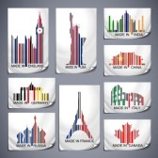
Факт 7
7. Это тоже штрих-коды! Да, штрих-коды бывают цветными! Компания Microsoft разработала стандарт Microsoft Tag, в котором данные зашифрованы цветными областями на штрих-коде. Если эти точки нанести на картинку, то получится картинка содержащая в себе информацию.

Slide 18
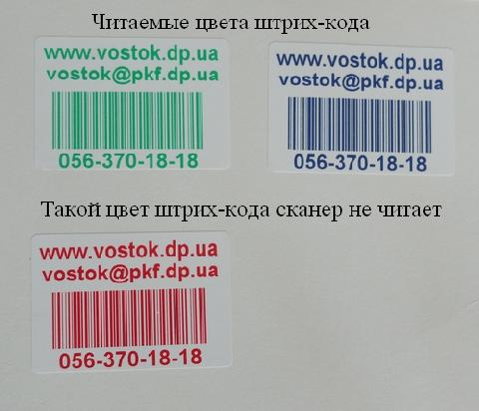
Каким цветом печатать штрих-код
Дело в том, что сканер распознает только темные, холодные цвета.
Теплые — красные, желтые цвета не воспринимаются сканирующим устройством.
Кроме того, штрих-код должен быть контрастным.

Slide 19


